Slide 1

算法分析与设计（JAVA版）
Lesson7
链式堆栈
堆栈的应用
讲师：牛牧

Slide 2
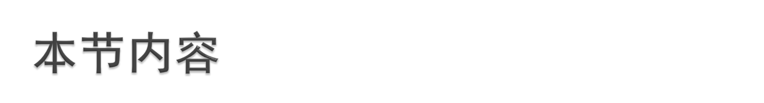
链式堆栈
堆栈的应用

Slide 3
链式堆栈
链式存储结构的堆栈称作链式堆栈。
与单链表相同，链式堆栈也是由一个个结点组成的，每个结点由两个域组成，一个是存放数据元素的数据元素域element，另一个是存放指向下一个结点的对象引用（即指针）域next。
堆栈有两端，插入数据元素和删除数据元素的一端为栈顶，另一端为栈底。链式堆栈都设计成把靠近堆栈头head的一端定义为栈顶。

Slide 4
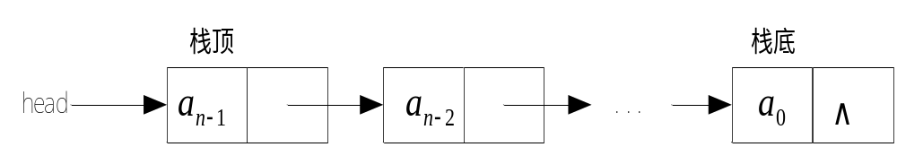
链式堆栈
依次向链式堆栈入栈数据元素a₀, a₁, a₂, ..., a_{n-1}后，链式堆栈的示意图如图所示。

Slide 5
链式堆栈
设计链式堆栈

Slide 6
堆栈的应用
堆栈是各种软件系统中应用最广泛的数据结构之一。括号匹配和表达式计算是编译软件中的基本问题，其软件设计中都需要使用堆栈。
括号匹配问题
表达式计算问题

Slide 7
堆栈的应用
括号匹配问题
假设算术表达式中包含圆括号，方括号，和花括号三种类型。使用栈数据结构编写一个算法判断表达式中括号是否正确匹配，并设计一个主函数测试。
比如：{a+[b+(c*a)/(d-e)]} 正确
([a+b)-(c*e)]+{a+b} 错误

Slide 8
堆栈的应用
括号匹配有四种情况：
1.左右括号匹配次序不正确
2.右括号多于左括号
3.左括号多于右括号
4.匹配正确

Slide 9
堆栈的应用
表达式计算
3+(6-4/2)*5=23
其后缀表达式为：3642/-5*+# (#符号为结束符)
使用链式堆栈，设计一个算法计算表达式：
A+(B-C/D)*E

Slide 10

欢迎访问我们的官方网站
www.ibeifeng.com

